Slide 1


广东和博制药有限公司
Guangdong Hepoer Pharmaceutical Co.,Ltd.
异硫蓝注射液（商品名：博林兰® ）
超23项国内外癌症诊疗指南推荐，靶向性强，检出率高
FDA唯一批准的蓝染淋巴示踪剂，示踪精准，显色清晰
安全性好，相比参照药安全性大幅提升，无肝肾功能损伤风险
价格低、效果好，相比参照药具有绝对经济性
代谢更快，24小时内即可排出体外
国内首仿，自主研发创新工艺，填补空白

Slide 2
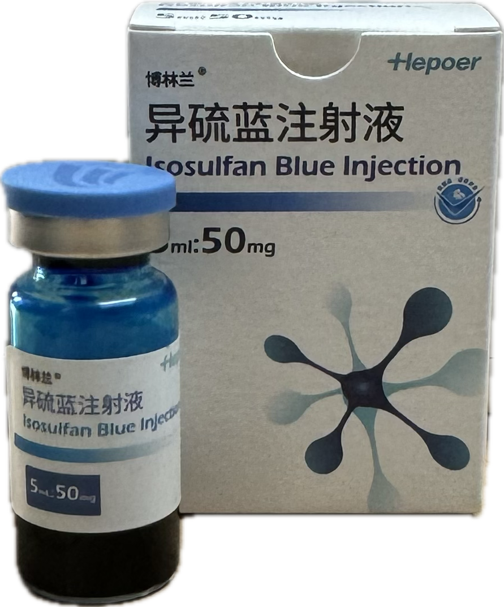
目 录CONTENTS
基本信息
01
安全性
Basic Information
02
Security
有效性
03
创新性
Effectiveness
04
Innovation
公平性
05
经济性
Fairness
06
Economy

Slide 3
01-基本信息
通用名/商品名 | 异硫蓝注射液/博林兰®
注册规格 | 5ml:50mg
是否为OTC药品 / 是否独家 | 非OTC药品 / 独家产品
中国大陆首次上市时间 | 2024年2月20日
全球首个上市国家时间，批准适应症 | 美国，1981年7月，淋巴示踪
国内已获批适应症 | 淋巴示踪：异硫蓝注射液皮下给药后，通过注射区域渗透以示踪淋巴管。（指南推荐用于乳腺癌、妇科肿瘤、恶性黑色素瘤示踪）
用法用量 | 皮下注射给药： 淋巴示踪： 在肿瘤区域或需要淋巴示踪的区域附近1-3个点皮下注射，注射总剂量不超过3ml，即不超过30mg异硫蓝。
参照药品及选择理由 | 参照药：示踪用盐酸米托蒽醌注射液。该药品是医保目录内的肿瘤淋巴示踪剂，且与异硫蓝注射液有部分相同适应症。
淋巴示踪--基本情况
乳腺癌发病率为33.04/10万，妇科肿瘤发病率为26.35/10万，恶性黑色素瘤发病率为0.37/10万。 ^{[1]}
国内已上市示踪剂适应症为甲状腺癌和乳腺癌淋巴示踪，异硫蓝注射液填补了妇科肿瘤、恶性黑色素瘤示踪的临床空白。
[1] Cancer incidence and mortality in China,2022 .Zheng RS,etc.Zhonghua Zhong Liu Za Zhi. 2024 Mar 23;46(3):221-231
Notes:
补充参照依据

Slide 4

01-基本信息
与-参照药（盐酸米托蒽醌注射液）-对比
临床指标 |  | 异硫蓝注射液 （N=150 ） | 参照药：盐酸米托蒽醌注射液（N=388 ）
药理作用 |  | 无药理作用 | 细胞毒抗肿瘤药物/纳米晶技术
显色度 |  | 显色清晰 | 显色较清晰
不良 反应 | 丘疹脓疱性皮疹（%） | 0 | 0.3%
 | 肝功能异常（%） | 0 | 4.1%
异硫蓝注射液不良反应发生率远低于盐酸米托蒽醌
异硫蓝注射液，
呈现药理惰性，
无肝肾功能损伤^{[1]}
示踪用盐酸米托蒽醌注射液临床研究，存在4.1%的肝功能异常^{[2]}
满足临床治疗需求
异硫蓝注射液是目前唯一被FDA批准的前哨淋巴结示踪剂，示踪精准，前哨淋巴结示踪准确率为96%，淋巴管示踪成功率为98%。
异硫蓝注射液在国内上市填补了妇科肿瘤、恶性黑色素瘤示踪的临床空白 ，安全性好 ，满足了临床需求。
[1]. Qu F, et al; Chinese Society of Breast Surgery. Clinical evaluation of the first domestically produced generic isosulfan blue injection in sentinel lymph node biopsy for early breast cancer in China: a multicenter, single-arm, open validation trial (CSBrS-024). Chin Med J (Engl). 2022 Jul 20;135(14):1753-1755.
[2] Jiao D, et al. Efficacy and Safety of Mitoxantrone Hydrochloride Injection for Tracing Axillary Sentinel Nodes in Breast Cancer: A Self-Controlled Clinical Trial. Front Oncol. 2022 Jun 8;12:914057. .

Slide 5
02-安全性----未发生与药品相关的不良反应
临床试验数据安全性信息
一项多中心、单臂、开放性验证临床试验结果显示，使用异硫蓝注射液的患者中，未发生药物相关的不良事件（0/150）。
说明书收载的安全性信息
说明书收载的安全性信息：上市后的经验：过敏反应: 在早期乳腺癌患者中未发生过敏反应。据系列病例报道，患者过敏反应总发生率大约为 2%。皮肤: 短暂的或长期的（纹身）蓝色着色^{[1]}。
异硫蓝注射液为化学药品3类，国内说明书的安全性信息是按照国外上市说明书内容收载，国内临床研究显示未发生药物相关的不良事件。
药品不良反应监测
异硫蓝注射液具有良好的用药安全性，药品上市后，各国家或地区药监部门5年内未发布安全性警告、黑框警告及撤市消息。
[1] 异硫蓝注射液说明书

Slide 6
03-有效性----示踪成功率高、准确率高
临床试验报告结果
前哨淋巴结示踪
成功率^{[1]}
94%
前哨淋巴结示踪
准确率^{[1]}
96%
淋巴管示踪
成功率^{[1]}
98%
有效性终点研究结果显示：主要评价指标与次要评价指标的全分析集（FAS）和符合方案集（PPS）结果一致，表明异硫蓝注射液淋巴管的示踪率与原研一致（97.4%），前哨淋巴结示踪成功率和准确率均在文献报道的范围内呈现高值。本研究验证了异硫蓝注射液在早期乳腺癌患者中示踪淋巴管和前哨淋巴结是有效的。
[1]. Qu F, et al; Chinese Society of Breast Surgery. Clinical evaluation of the first domestically produced generic isosulfan blue injection in sentinel lymph node biopsy for early breast cancer in China: a multicenter, single-arm, open validation trial (CSBrS-024). Chin Med J (Engl). 2022 Jul 20;135(14):1753-1755.

Slide 7
03-有效性----国内外权威指南一致推荐
中国指南 | 推荐内容 | 国际指南 | 推荐内容
中华医学会外科学分会乳腺外科临床实践指南 （2024版） | [P204] 染料法，异硫蓝，Ⅰ类证据等级，推荐强度B级 | 美国NCCN乳腺癌指南 （2025版） | [P141] 采用双染料进行前哨淋巴结标记定位（放射性示踪剂和蓝色染料）
中国抗癌协会乳腺癌 诊治指南与规范 （2024年版） | [P27] 蓝染料:国外较多使用专利蓝和异硫蓝 | 美国NCCN宫颈癌指南 （2025版） | [P47] 前哨淋巴结在手术中通过直接观察有色染料来识别
中国抗癌协会乳腺癌前哨淋巴结活检规范操作指南 （2022精要版） | [P1137] 异硫蓝（证据级别：高质量） | 美国NCCN外阴癌指南 （2025版） | [P28] 最常用的蓝色染料是1%异硫蓝
中华人民共和国国家卫生健康委员会（卫健委）乳腺癌诊疗指南（2022版） | [P13] 目前 SLNB 常用的示踪方法有染料法（专利蓝、异硫蓝、亚甲蓝和纳米炭） | 美国NCCN黑色素瘤指南 （2025版） | [P81] 在原发性病灶部位使用细针皮内注射蓝色染料（通常为异硫蓝或亚甲蓝）
中华医学会妇科肿瘤学分会中国妇科肿瘤临床实践指南 （2024版） | 子宫颈癌，[P38] 显影剂：吲哚菁绿（ICG）或异硫蓝染料； 子宫内膜癌，[P22] 示踪剂种类包括生物活性染料（蓝色染料、纳米炭等） | 美国NCCN子宫内膜癌指南（2025版） | [P34] 可获取的有色染料有多种（1%异硫蓝、……）

Slide 8
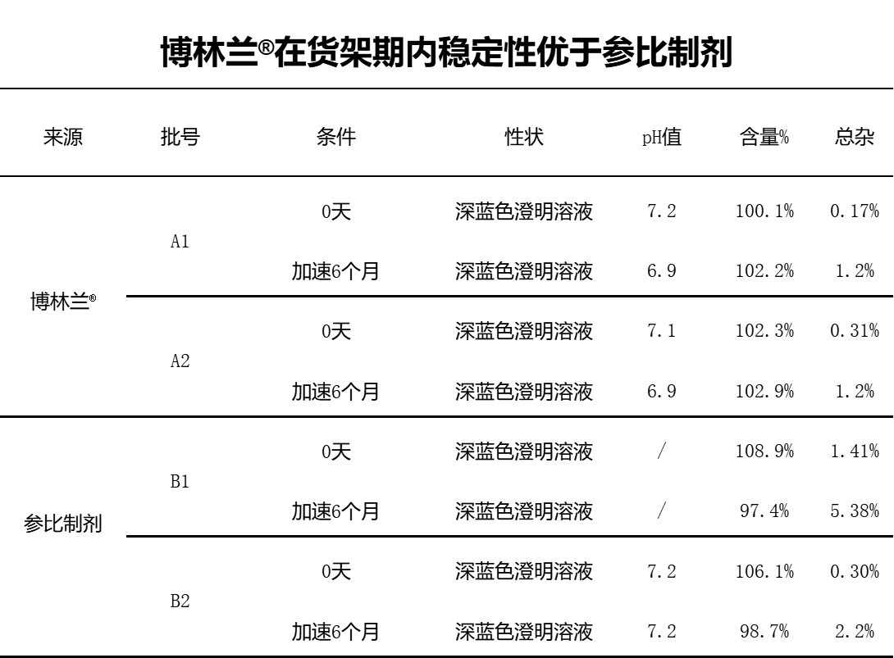
04-创新性----创新工艺，产品质量更好，纯度更高
创新工艺，纯度更高，杂质更少，降低不良反应发生率
创新工艺，稳定性更好，纯度（99.8%）优于进口参比制剂（纯度为99%）
突破了危险工艺范畴，杂质更少，降低不良反应，安全性更好；
后处理“三废”较少，更环保。
避免患者出现肝损伤，提高了用药的依从性
异硫蓝注射液更适合肝肾功能不全患者：无药理作用无肝毒性，肝功能不全患者代谢压力小，24小时内10%以原型经尿液排泄，肾功能不全患者蓄积风险较低，提高了患者和医生用药的依从性、方便性、适宜性。

Slide 9
05-公平性----保基本、补短板、满足临床治疗需求
对公共健康的影响
符合“保基本”原则
弥补医保目录短板
临床管理难度
推动手术治疗流程标准化、规范化，提高淋巴结示踪成功率，提高手术治疗效果。
平衡医疗资源，缩小手术水平差距，推进区域医疗平衡发展，提高公众健康水平。
示踪剂在癌症手术应用，淋巴清扫更彻底，减少并发症和降低癌症复发风险，减轻患者疾病综合负担。
填补了目录内妇科肿瘤、恶性黑色素瘤示踪的临床空白。
局部注射，染色区域肉眼可见，术中操作便捷。
本品为术中一次性使用，不存在滥用风险。

